Slide 1
Inovační management
Inovační proces - Generování nápadů

Slide 2
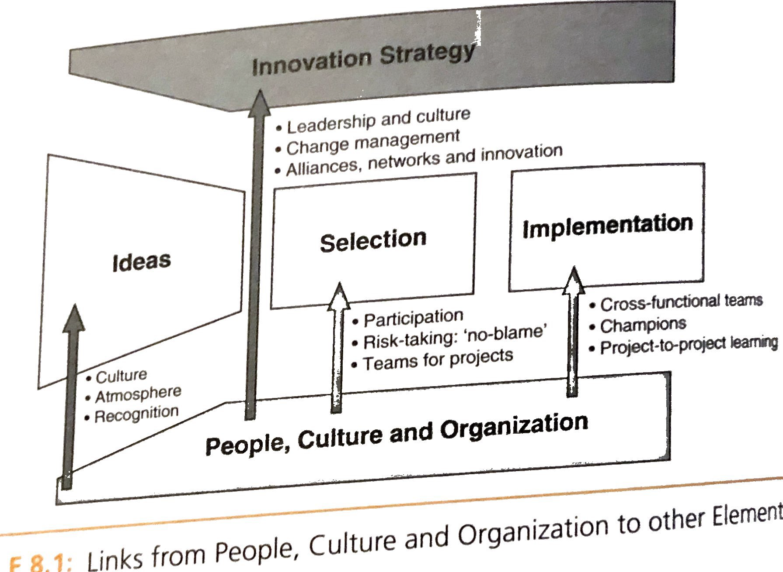
Kde jsme
Notes:
Lidé , kultura a organizace jsou součástí pentathlonu frameworku, který mimo jiné zahrnuje základní fáze inovačního procesu. A jak zasahují? Atmosféra, otevřenost nápadů, odměňování, ochota podstoupit rik, to vše ovlivňuje fázi generování nápadů. Výběr nápadů je ovlivněn týmovou účastí a cíle leadrů, kteří se snaží realizovat finanční cíle a mohou mít odpor k riziku, hledání míry mezi rizikem a výnostností. Implementace je spojena s týmovými leadry, charasmem leadrů, spoluprací napříč odděleními

Slide 3
Jak byste postupovali (jaké aktivity byste realizovali), kdybyste dostali zadání inovovat – vytvořit novou službu pro studenty.
Pojďme na to!
https://jamboard.google.com/d/1Gm3KXN75WPAvMChrDe2p9otP90UIQing2mrrb6E5fRo/edit?usp=sharing
Notes:
Představte si, že dostanete úkol vytvořit nějaký inovativní nápad, vytvořit novou službu. Co byste udělali?
Poznat zákazníka
Sednout si brainstornovat – budete vědět co brainstormovat – generovat nápady
Zjisti zákazníka – co chce

Slide 4
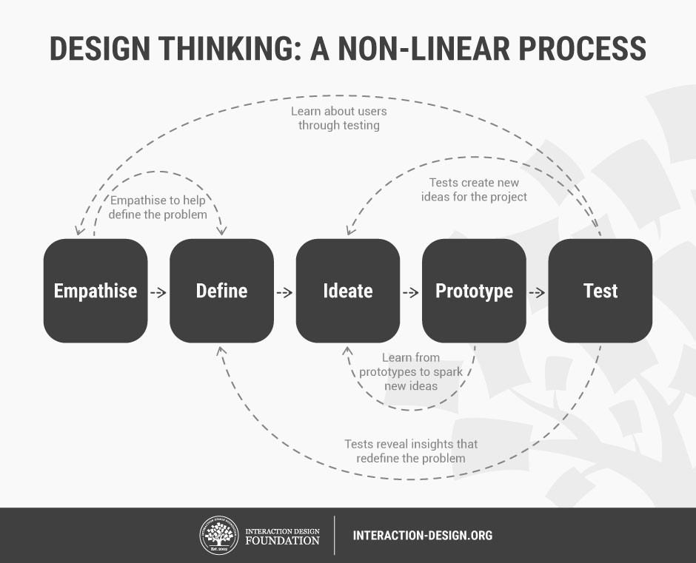

Slide 5
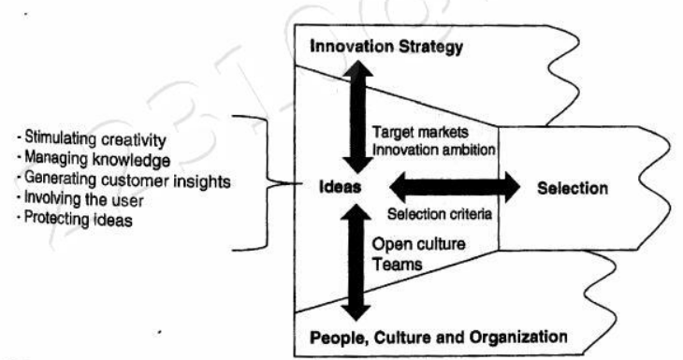
Mlhavý začátek neboli Fuzzy front end
Notes:
Je však třeba více než jen generovat nápady. Je třeba kreativity a její stimulace. Tento termín by se mohl nejlépe přeložit jako "neurčitá počáteční fáze" nebo "mlhavá počáteční fáze". Tato fáze je charakterizována nejistotou a experimentováním, než se projekt dostane do konkrétnějších a detailnějších fází. Vysoká nejistota, explorační fáze.
Nejedná se jen o inovace produktů, ale i služeb, které produkty doprovází, procesy, kterými jsou produkty nebo procesy vytvářeny, a business modelů. Strategie udává cíle. Vymezuje určité hranie, které nápady ano a které ne.

Slide 6
Co je nápad?
Mentální obrázek možného a proveditelného řešení problému
Kde se berou velké vynálezy?
Dr. Land: „Já jsem fotoaparát Polaroid nevynalezl, ten existoval vždycky, jen čekal, až ho někdo objeví“. Steve Jobs odpověděl: „Přesně tak. Věděl jsem dlouho před tím, než jsme ho sestrojili, co přesně MAC je. Vždycky to existovalo.“
Notes:
Bez nápadů nejsou inovace, bez objevení přílěžitostí a uvědomění si problémů, nejsou žádné nápady. Je už jedno jestli potřebujete zákazníka k tomu, abyste poznali, co je tou potřebou a příležitostí, nebo jste spíše vizionář.
V ú)spěšncýh firmách potřebujete 5 nápadů na 1 úspěšný produkt. V případě méně úspěšných společností se uvádí 12.

Slide 7
Rozvoj kreativity
Individuální kreativita
Skupinová
Přístup ke
znalostem
Inovační
kultura
Motivace
Čas
Minimalizace
nejistoty

Slide 8
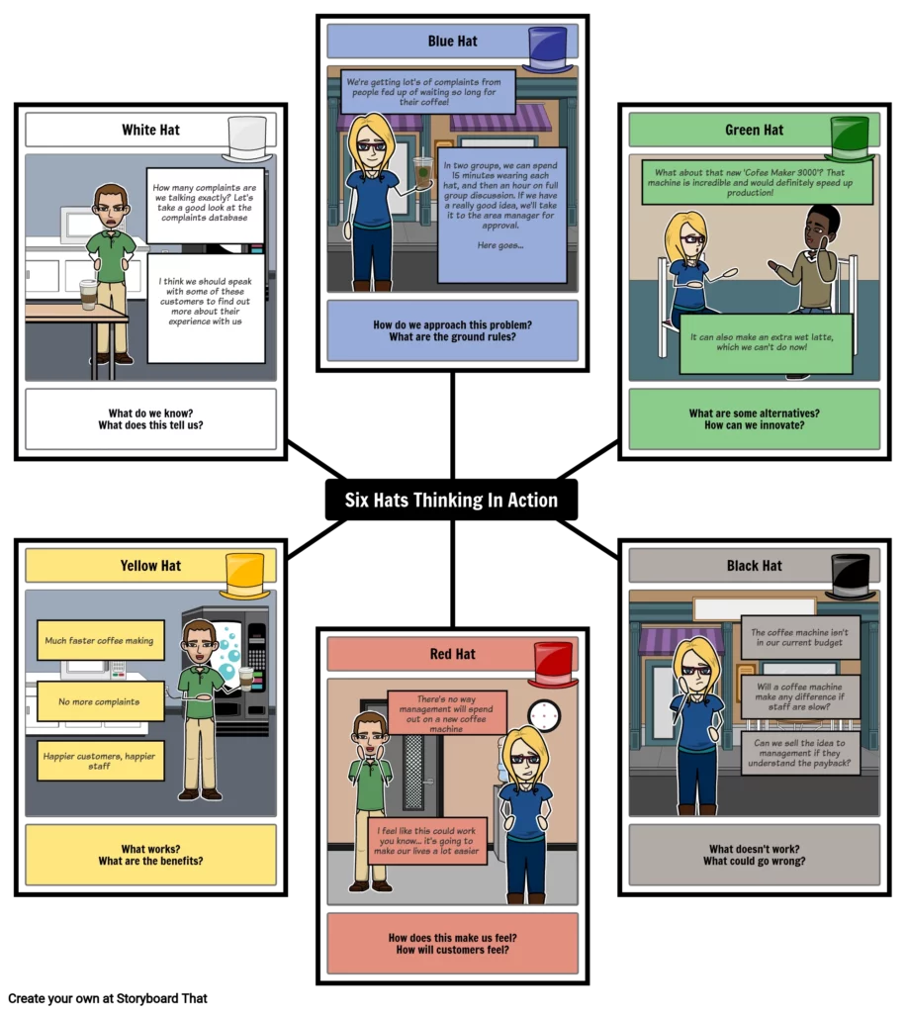
Šest myslících klobouků
Rozvoj kreativity
Notes:
Metodu „Six Thinking Hats“ vytvořil Dr Edward de Bono v roce 1980 a představil ji ve své knize „6 Myslící klobouky“ v roce 1985. Je to vysoce účinná metoda pro zlepšení vašeho procesu paralelního myšlení a rozhod
Informace: (Bílá) – bere se do úvahy pouze jaké informace jsou známé, co jsou fakta?
Emoce: (Červená) – instinktivní emoční reakce anebo vyjádření o emocích (ale bez zdůvodňování).
Negativní usuzování: (Černá) – logika aplikovaná na určení chyb nebo barier, hledání neshod.
Pozitivní: (Žlutá) – logika aplikovaná na určení přínosů, hledání souhlasu.
Kreativita: (Zelená) – vyjádření provokace a pátraní, sledování, kam vedou nápady.
Přemýšlení: (Modrá) – přemýšlení o přemýšlení.
ovacích schopností pomocí vyhodnocování problémů z více úhlů pohledu

Slide 9
Morfologická analýza
Rozvoj kreativity
Tvorba atributů
Tvorba jejich variant
Lze využít tzv SCAMPER metodu pro jednotlivé varianty atributů (Substitute, Combine, Adapt, Modify (Also magnify and minify), Put to another use , Eliminate, and Reverse)

Slide 10
5Ws a 1H
Rozvoj kreativity
Who, what, when, where, why, how (jak vyřešit W)
Student má problém potkat se a pobavit se s kamarády v době covidu, protože jsou všichni daleko. Jak by bylo možné zajistit, aby se studenti potkali a pobavili se?
Notes:
Pro hledání příčin problému, tak pro definici rámce problému

Slide 11
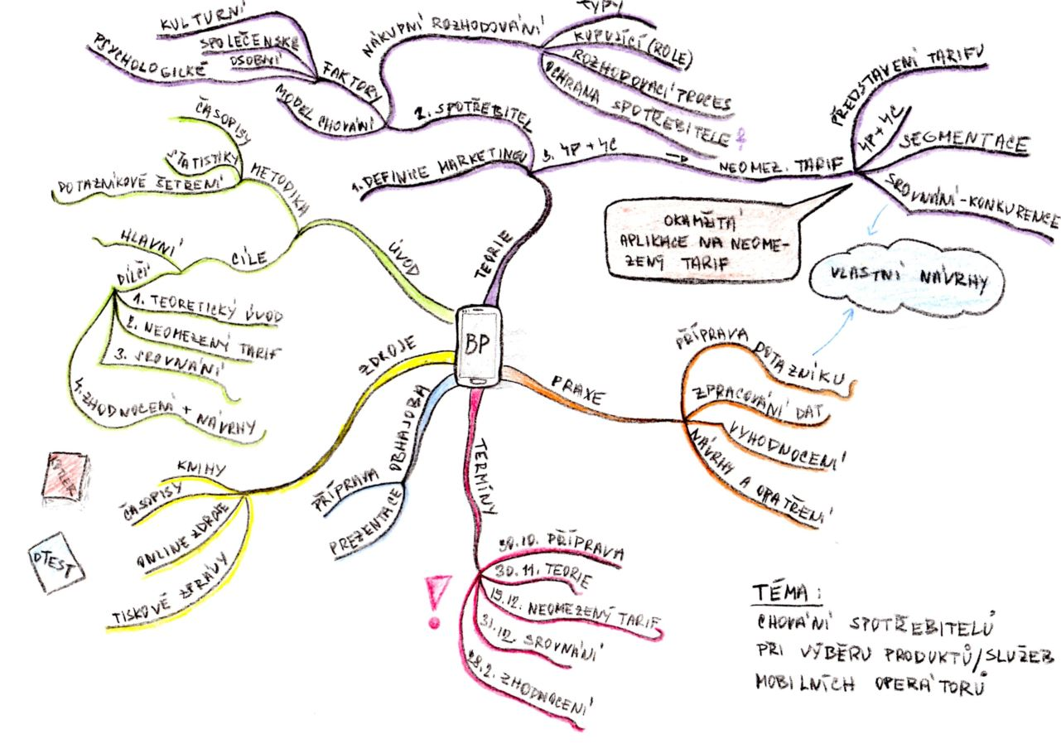
Myšlenkové mapy
Rozvoj kreativity
Jsou lepší než seznam úkolu v lineárním pořadí
Odpovídají lépe našim organickým mozkovým procesům

Slide 12
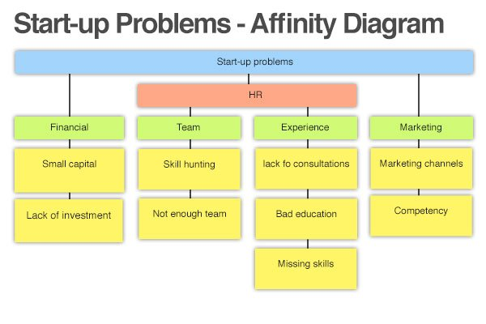
Affinity diagram
Afinitní diagram je metoda organizování nápadů, dat a konceptů smysluplným způsobem tak, aby bylo možné je zpracovat
Nápady jsou uveden na kartách, karty se seskupují dle podobnosti

Slide 13
Rozvoj kreativity
Asociace – brainstorming, brainwriting
Myšlenkové mapy
Morfologická analýza
Laterální myšlení – Apple „Random entry“
Metoda 5 W a jedno H
5 Why´s
Inovace služeb pro studenty
Notes:
Volné asociace
6-3-5
moderátorem řízená schůzka šesti účastníků, z nichž každý by měl během pěti minut napsat tři nápady. Proto je také brainwriting v této podobě nazýván 6-3-5 metodou. Během šesti kol předávají účastníci vypracované odpovědi sousedovi po své pravici.

Slide 14





Znaky inovační kultury (Goffin a Mitchel, 2017)
The social environment that enables staff members to develop ideas and implement innovations.“Meyer, tvůrce nástroje Innolytics
Orientace na zákazníka (Miele)
Otevřenost novým nápadům (Whirlpool)
Efektivní spolupráce napříč funkčními týmy (Ideo)
Jasná definice podnikových procesů
Tolerance rizik
Odměňování a uznání - Ericsson
Vůdcovství
Notes:
Od 80 let lze najít mnohé studie, které se zabývají znaky inovační kultury. Jelinek schoonhoven 1990 studie v podnicích (důležitost inovační strategie, malé jednotky zaměřené na trh, reogranzace), pak o reilly a tushman z harvardu, opět studie ze silicon valey – people challnegning status quo, reward a recognition, risk taking, pozitivní přístup k řešení úroblému, které nastanou, tolerance chyb, týmová spolupráce, ale je tam autorita, která umožňuje rychle rozhodnout, ). Třetí studie se zaměřila na 11 inovativních společností v ASII Evropě a USA a důležité jsou experimentování, výborný vztah mezi RaD a marketingem, vývoj porozumění zákazníkovi, , kapacita inovovat, story zakladatelů (Zien a Bukles, 1997)
Orientace na zákazníka: znát jeho potřeby, rozvoj metod
Otevřenost novým nápadům – identifikovat hodnoty a žádoucí chování, zajistit prostředí důvěry, vhodné formy kontroly, ne moc, experimentování
Efectivní cross funkční týmy – rekruitování a práce s kreativními lidmi, budovýní různých týmů, komunikace
Definice procesů – od vývoje myšlenek poimpplementaci
Tolerance rizika . Nebát se, raději učení se než ovniňování
Odměny a usnání –
Leadership – jasná vize, struktury, účast, čas na inovace apod.
Autonomní týmy pro radikání inovace
Google plcohá org struktura
Tržně orientované struktury (organizace dle tržních segmentů spíše než podle technologií – Miele)
Příběhy podporují inovace v podniku
Různý přístup k příběhům – žádné, jen čísla, z minulosti – kdysi dávno (odcizení), motivující pro budoucí inovace
Eroícsson odměnuje nápady 500 dolarů credir kartu na jejich rozvoj a týden experimentovat a dokázat proveditelnost návhu

Slide 15
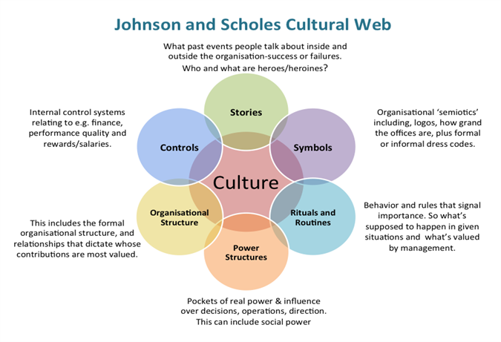
Atributy organizační kultury
Notes:
Organizačční struktura – je první co se mění při změně inovační kultury, ale bez změny ostatního je to k ničemu
Stuktura moci – kdo má formální moc v podniku, mimo organizační struktury
Rituály a rutiny – rizuály programy pro zelenáče, prodejní konference, pravidelné schůze, jednání, rutiny jsou způsoby jak se k sobě chovat a zvládat práci, nepsaná pravidla, jak mezi sebou ejdnají oddělení apod. – neformální procesy vedle formáních
Symboly – log, propagace, styl kanceláří, firamní auta, dress code
Stories – fedex vypráví příběh jak zorganizoval dopravu letadlem, aby dostal něco k zákazníkovi včas, M o jejich POSt it notech, Jobs
Controly – cíle, metriky podnikové, odměnování, uzníní
Paradigma

Slide 16
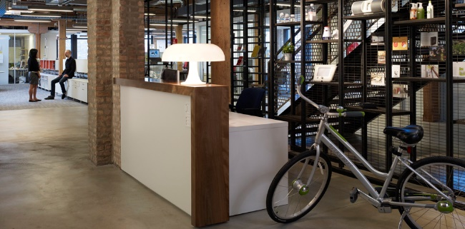
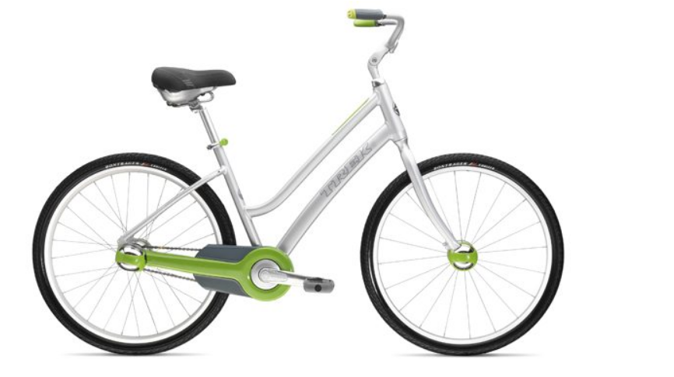
IDEO
Crossfunctional teams
Certifikáty, prezentace nových produktů, artefaktů
neúspěšné inovace, ale důraz na experimentování

Slide 17
Jak podpořit kulturu inovací
Co říkáte, musíte i dělat
Neustálá péče
„Magnety a repelenty“ v popisu kultury
Pomáhá ohodnotit soulad člověka s kulturou

Slide 18
Nebezpečí inovační kultury
Pozor na „acceleration trap“ - pozor na příliš mnoho změn
Not invented here syndrom
Silná hierarchická kontrola
Absence uznání
Snižování počtu zaměstnanců je destruktivní – stres omezuje kreativitu

Slide 19
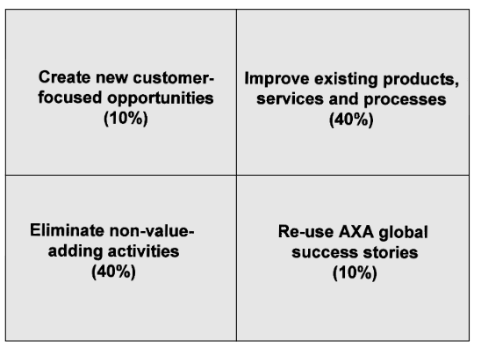
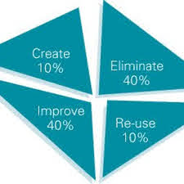
AXA – inovační kultura
MadHouse
Task Masters iniciativa
Odměňování
Komunikace - Innovation corridor
Innovation Quadrant

Slide 20
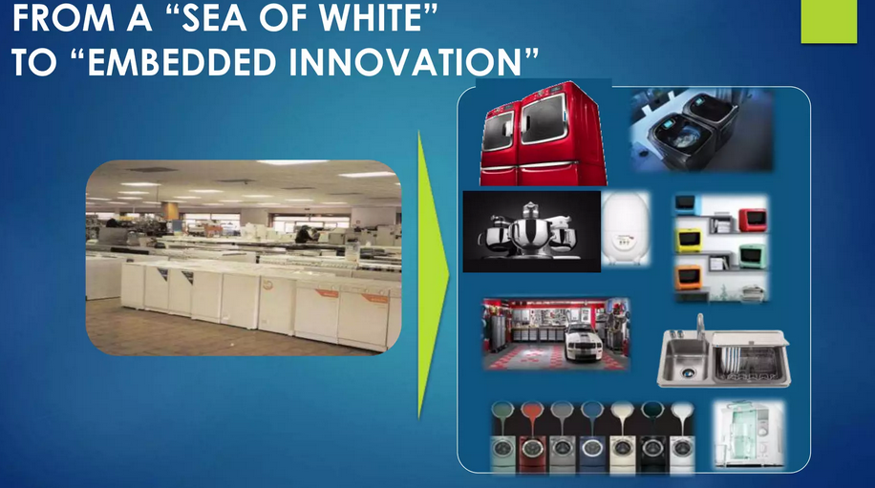
Miele

Slide 21
Řízení znalostí
Dva základní typy znalostí:
Explicitní – formální, systematická, snadno komunikovatelná a sdílená, kodifikovatelná
Implicitní – těžko kodifikovatelná, nezapsatelná, těžko lze vyjádřit, založená na mentálních modelech
Přenos tacitní znalosti? Jak?
SOCIALIZACE
EXTERNALIZACE
TRIZ
Můžete jmenovat příklad jednotlivých znalostí?
Notes:
Tacití znalost je důlěžitá pro inovace, je třeba ji přenášet, at se neztratí –
RUSKÝ INZENÝR GENRICH ALLTSHILLER – pracoval na patentovém úřadu v moskvě a viděl, že s emnoho věcí řeší podobně. V roce 1940 – okolo 2,8 milionu oatentů bylo sekupeno do kategorií. Jak jsou nějaké problémy řešen- paten t v obalsti utomotive který se zaěřil na možnost snížit teplotu v motoru genericky se jedná o metodu chlazení – jak byl řešen problém, trendy, jak řešit nějaké designové kompromisy – tvorba řešení inovačních zadání – důležitá podpora i v současnosti pro tvurci práci v technických oborech – pomoc při tvorbě zadání – nepřehleédnou nějaká řešení daného problému goldfire Innovator je znalostní podpora pro TRIZ

Slide 22
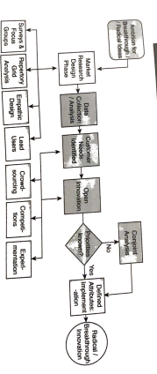
Generování poznatků o zákaznících
voise of the customer (VOC)
Notes:
North face spolupracuje s horolezci – špičkovými – lead users – pro tvirbu vatihů, někdo kdo je napřed
Mnoho studjí, které se věnují míře neúspěšnosti někde 34 %, jinde 90, 50%. Mám uvedeno jako třetí, ale není to to poslední, co by měl kreativec znát!
Klasicky dotazníky, focus groups, ale to nedává moc zajímavých pokud neumí vyjádřit svoji potřebu. Etnographic research lze použít, online komunity, identifikace skrytých potřeb – repertory grid, empathic design

Slide 24
Poznáváme uživatele a definujeme problém
Metody sběru dat
Metody zobrazení dat
introspekce
empatického dotazování
Etnografický výzkum – pozorování, repertory grid, interview
Value Proposition Canvas – zákazníka
Persona
Empathy map
Definice rámce problému

Slide 25
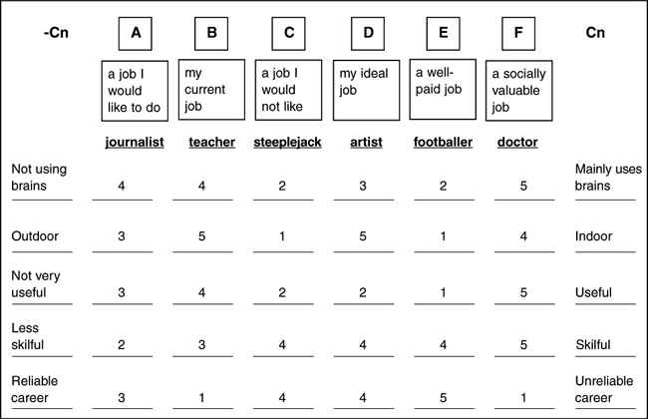
Repertory grid
Nástorj pro strukturovaný rozhovor, kdy si sám respondent definuje zkoumanou oblast na základě svých zkušeností a osobních postojů
Co je třeba definovat – téma (stanovuje tazatel, dáno otázkou), elementy a konstrukty (v MA atributy, stanovuje respondent, určuje preference)
Notes:
Strukturovaný sběr tacitní znalosti v kvantitativní podobě, málo využívaná
Nástroj pro výzkum trhu v oblasti identifikace skrytých potřeb
Základem je tzv. Personal construct theory, George Kelly (1955)
Nástroj pro strukturovaný rozhovor, kdy si sám respondent definuje zkoumanou oblast na základě svých zkušeností a osobních postojů
Co je třeba definovat
téma (stanovuje tazatel, dáno otázkou),
elementy
konstrukty (v MA atributy, stanovuje respondent, určuje preference)

Slide 26
Repertory grid
Tvorba tématu - Jaké má potřeby student
Definice elementů – uveďte 6 služeb, které jako student využíváte (nemusí to být nutně ve škole)
Definice konstruktů atributů – v čem se dvojice konstruktů liší od třetí a co mají ty dva společné
Ohodnocení
Definice nejvýznamnějších atributů, čeho si zákazník všímá - Analýza výsledků – v sloupcích (podobnost k ideálu), v řádcích (podobnost konstruktů)

Slide 27
Empatické dotazování
Otázky typu:
Pověz mi více o tvém posledním zážitku, co tě bavilo…..
Máš nějakou negativní, pozitivní zkušenost….
Co tě trápí ohledně (problém na který přijdete)
Jak se cítíte v okamžiku….
U otázek můžete jít do hloubky na základě odpovědi: Zapojte 5 proč – Proč tě trápí? Protože nemůžu hrát s někým…proč nemůžeš hrát s někým…… Proč si to myslíte? Co tě k tomu vedlo? Co se stalo před tím?

Slide 28
Systematické pozorování
Nákladné, zdlouhavé
Je třeba přípravy – co budeme pozorovat a jak to kodovat – např. jak lidé perou, jak lidé zacházejí s potravinami (alergici) – SAinsbury v UK – speciální police pro alergiky

Slide 29
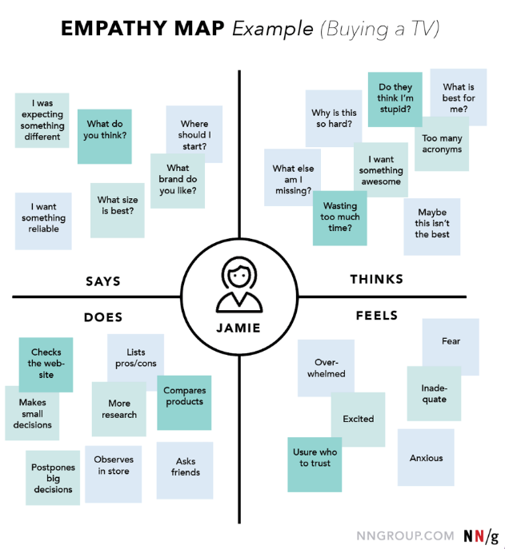
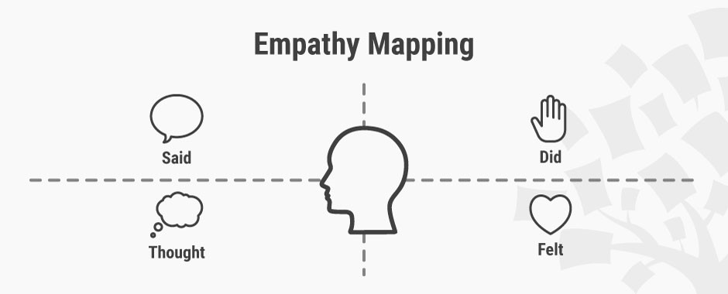
Empathy map
Nástroj k vytvoření empatie s uživatelem a k syntéze pozorování
Vstup pro definici problému v podobě, co přináší hodnotu našemu uživateli a proč

Slide 30
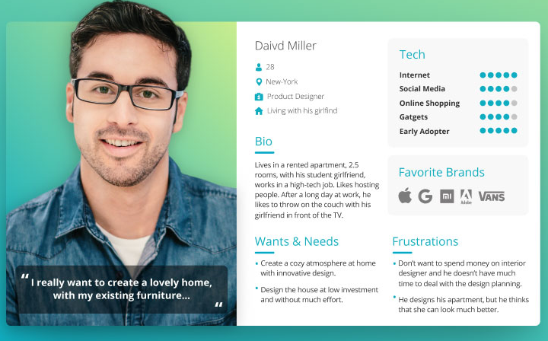

Tvorba persony
Na základě zjištění vytvořte jednu nebo dvě persony (skupinově)
  Pepík, je 10letý chlapec, který většinu volného času tráví na mobilu, kde má rád hry, když může překonat sám sebe. Má rád rychlost, příliš dlouhé hry ho nebaví, nevydrží u ničeho ani dlouho sedět, a i s mobilem chodí (má ADHD). Má sourozence, se kterým hraje hlavně karetní hry, protože ho baví nahlížet soupeřům do karet (podvádět). Když se mu něco nedaří, je frustrovaný a brečí.

Slide 31
Value Proposition Canvas
Jak vytváříme hodnotu pro zákazníka
Customer Jobs – popsat, čeho se zákazníci snaží dosáhnout ve své práci a ve svém životě, jak to vyjádřili svými vlastními slovy.
Gains – popsat výsledky, kterých chtějí zákazníci dosáhnout, nebo konkrétní přínosy, o které usilují.
Pains - popsat špatné výsledky, rizika a překážky související s customer jobs
Notes:
Úkoly, které chtějí realizovat, vyřešit, problémy, které chtějí vyřešit, potřeby, které chtějí uspokojit. Vnímat perspektivu zákazníka, ne svoji!
Využívejte metodu Why (5W), at získáte ty nejpodstatnější jobs-to-be-done
Seřadti na škále important – insignificant
Cokoliv, co obtěžuje vaše zákazníky před, během a po pokusu o jobs-to-be-done nebo jim jednoduše brání v provedení. Jsou to také rizika, tj. možné špatné výsledky, spojené s tím, že práce bude provedena špatně nebo vůbec; překážky
Extreme - moderate
popisují výsledky a výhody, které vaši zákazníci chtějí; některé jsou zákazníky vyžadovány, očekávány nebo žádány a některé by je mohly překvapit; patří mezi ně funkční užitek, sociální zisky, pozitivní emoce a úspora nákladů
Essential – nice to have

Slide 32
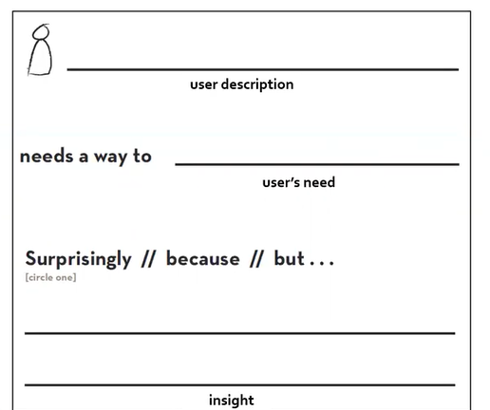
Definice rámce problému – problm statement
Doporučuji, aby každý v týmu sestavil sám. Následně každý návrh posoudíte s využitím metody ďáblova advokáta.
  Všimněte si následující struktury vymezení problému:
  Konkrétní uživatel [... jeho/její popis ...] potřebuje [… popis potřeby ...], protože [… zdůvodnění vaším vhledem do cílové skupiny ...].
Notes:
Sestavení persony
vymezení problému, situace či úkolu, na který budeme hledat řešení.
Předpokladem úspěchu inovace je, že přináší hodnotu cílovému zákazníkovi.

Slide 33
Definice rámce problému – Problem statement
Proč, co, kdo, kde (Who, What, Why, Where)
Vyrábět lepší pasti na myši
Současné pasti na myši vedou k tomu, že jsou uživatelé vystavováni virům, jak se pastí dotýkají a likvidují myši. Vlastníci domů potřebují pasti na myši, které je jednoduché používat, jsou nízkonákladovou pastí k odchytu a likvidaci myší bez vystavení virům, které jsou na myši.
Background, součástí proč
Kdo
Co
Proč

Slide 34
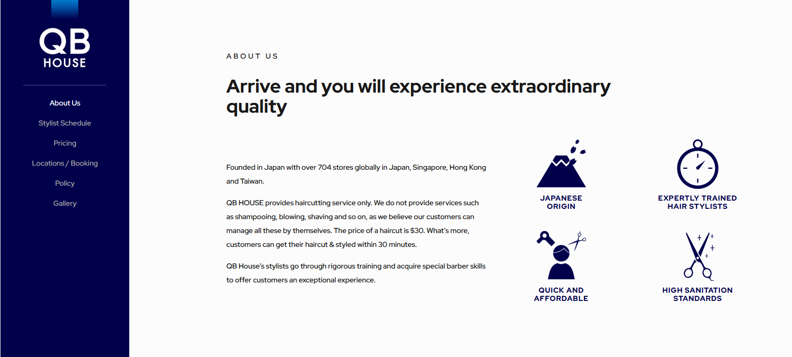

Slide 35
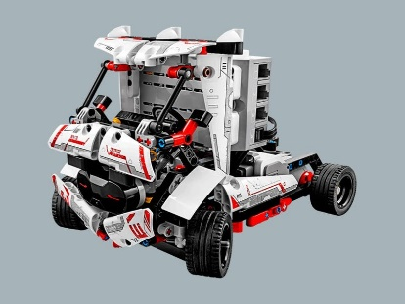
Lego – příběh otevřených inovací
Před rokem 2000 nebyly akceptovány návrhy fanoušků na změny (zasílány mailem)
1998 hacknutí mikroprocesoru robotické sady Lego mindstorms
2005 nabourány servery „Lego factory“ (nespokojeny s alokací kostiček do objednávek – masová kustomizace)
Lego dospělo ke crwodsourcingu, který podporuje aktivitu a ochotu
Změna organizační struktury
Experimenty s různými druhy zapojení – skupina horlivců
Notes:
Vzniklo oddělení, které podporovalo open Innovation strategy

Slide 36
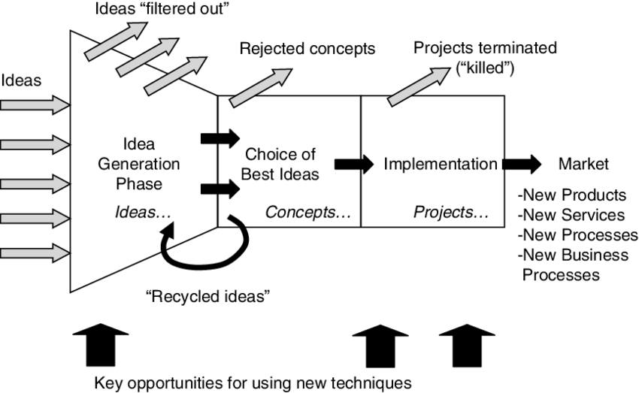
Trychtýř vývoje tzv. development funnel
databáze
Notes:
Každý nápad musí projít dlouhou cestou, než se z něj stane inovace v pravém slova smyslu, ve smyslu komercionalizace, tedy uvedení na trh. Tuto skutečnost zachycuje obrázek tzv. development funnel , který vidíte. Vidíme zde kroky, fáze , které vedou k vvývoji nového procesu, produktu či služby. Vstupem do procesu jsou nápady. V této fázi se snaží získat
, ale jak vidíme, některé nápady jsou vyřazeny. Ve farmaceutickém průmyslu je dokonce 1 z 1000 myšlenek úspěšná. Produkt v tomto případě prochází náročným klinickým testováním. Ve výrobním sektopru se uvádí, že 1 nápad ze čtyř se stane úspěšným v případě úspěšným podniků a 1 z 8 v případě méně úspěšných podniků.
Prvná fázi je velmi těžké řídit

Slide 37
Problem Solving – whose approach is better, Einstein or Robbins?
Albert Einstein said: “If I had an hour to solve a problem I’d spend 55 minutes thinking about the problem and 5 minutes thinking about solutions.”
Tony Robbins said the opposite: “Leaders spend 5% of their time on the problem and 95% of their time on the solution.”
https://carolharding.com.au/problem-solving-whose-approach-is-right-einstein-or-robbins/

Slide 38
"For good ideas and true innovation, you need human interaction, conflict, argument, debate." Author, CEO and entrepreneur Margaret Heffernan
"Success doesn't necessarily come from breakthrough innovation but from flawless execution." Naveen K. Jain, founder and former CEO of InfoSpace
"Software innovation, like almost every other kind of innovation, requires the ability to collaborate and share ideas with other people, and to sit down and talk with customers and get their feedback and understand their needs." Bill Gates

Slide 39
Děkuji za pozornost

